Slide 1
Báo cáo đề tài Phát TRiển Ứng dụng
Nhóm 14-QUản Lý Mua Bán Linh Kiện
Thành viên Nhóm: 1.Trần Hồng Lê - 16033631
2.Tô Công Tuyển-16013611
3.Phan Ngọc Dể - 16022751
KHOa công nghệ thông tin - Ngành kỹ Thuật Phần Mềm
Notes:
© Copyright PresentationGo.com – The free PowerPoint template library

Slide 2
nội dung Trình bày
1.Giới thiệu
2.Yêu cầu ứng dụng
Yêu cầu về hệ thống
Sơ đồ phân cấp chức năng
3.Phân tích
Mô hình hóa yêu cầu với biểu đồ hoạt động tổng quát
Đặc tả một số hoạt động chính trong ứng dụng
4.Thiết kế
5.Hiện thực
6.Nhận xét hạn chế
Notes:
© Copyright PresentationGo.com – The free PowerPoint template library

Slide 3

1.Giới thiệu
Hiện nay nhu cầu lưu trữ thông tin của các cửa hàng mua bán linh kiện điện tử bằng máy tính là cao với nhu cầu giảm thiểu trùng lắp dữ liệu, dễ dàng tra cứu thông tin đồng thời hỗ trợ việc đồng bộ dữ liệu.
Để đáp ứng được nhu cầu thực tế, các chương trình quản lý thông tin nói chung, quản lý thông tin mua bán linh kiện nói riêng được ra đời.
Nhóm 14 thực hiện chương trình mua bán linh kiện với một số chức năng căn bản:
Quản lý bán linh kiện
Quản lý thông tin sản phẩm (linh kiện)
Quản lý thông tin khách hàng
Quản lý thông tin nhân viên làm việc cho cửa hàng
Quản lý thông tin nhà cung cấp
Thống kê báo cáo (doanh số nhân viên,doanh thu, sản phẩm, khách hàng tiềm năng)
Notes:
© Copyright PresentationGo.com – The free PowerPoint template library

Slide 4
2.Yêu Cầu Ứng Dụng
Yêu cầu ứng dụng
Sơ đồ phân cấp chức năng
Notes:
© Copyright PresentationGo.com – The free PowerPoint template library

Slide 5

2.Yêu Cầu Ứng Dụng
Yêu cầu hệ thống
Hệ thống sử dụng hệ điều hành MS SQL Server 2012 trở lên.
Hệ điều hành:MS Windows 7 64bit.
Môi trường chạy Java (JDK 9 )
Độ phân giải tối thiểu: 900x700pixel.
Sử dụng thư viện:sqljdbc4.jar...

Slide 6
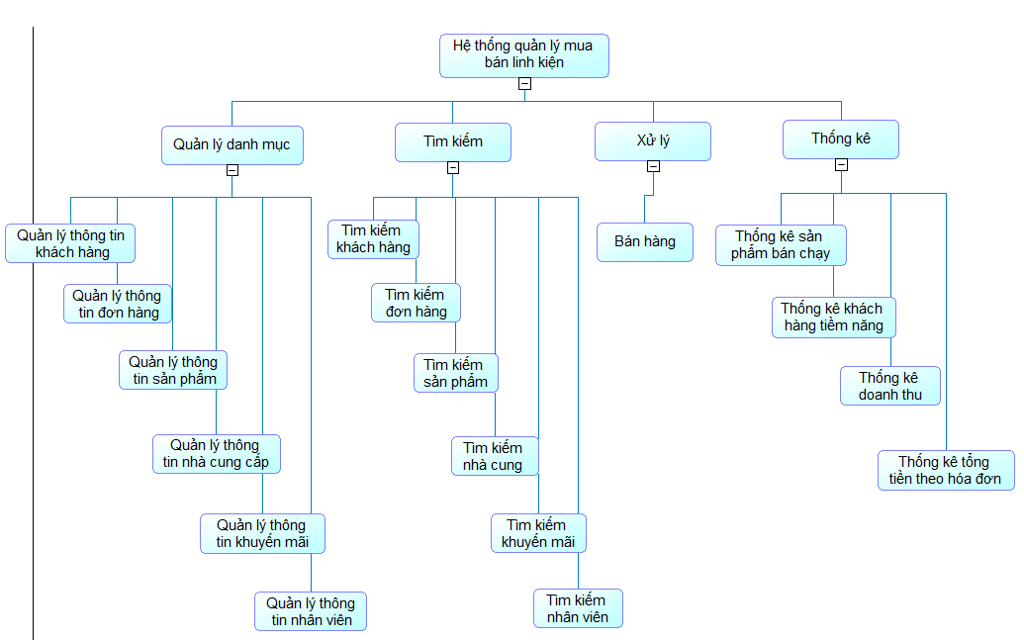
2.Yêu Cầu Ứng Dụng
Sơ đồ phân cấp chức năng

Slide 7
3. Phân tích
Mô hình yêu cầu với biểu đồ hoạt động tổng quát
Đặc tả một số tình huống hoạt động chính của chương trình quản lý mua bán linh kiện

Slide 8
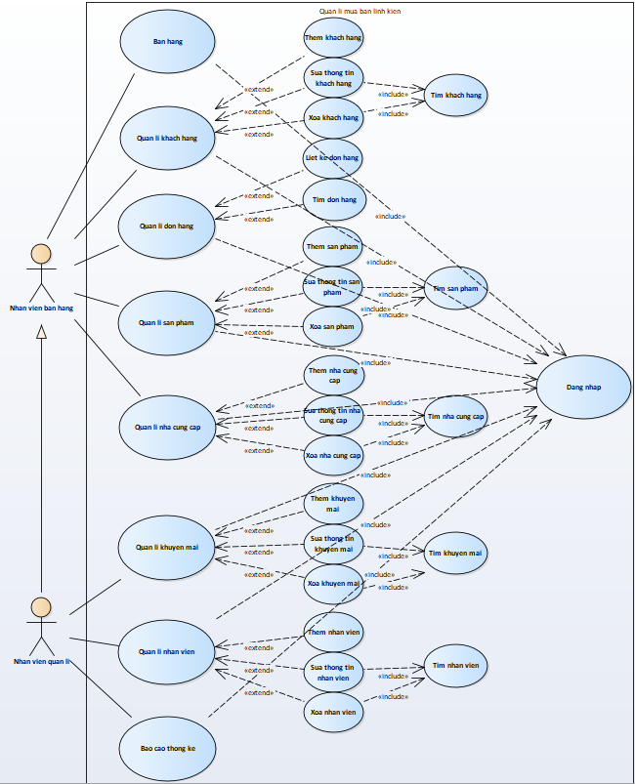
3. Phân tích
Mô hình yêu cầu với Use case diagram
(biểu đồ hoạt động tổng quát)

Slide 9
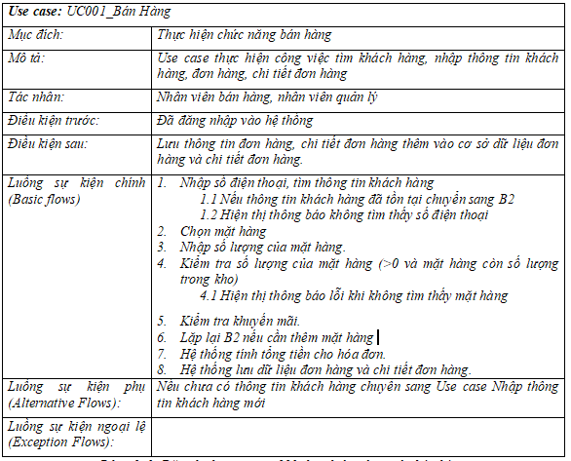
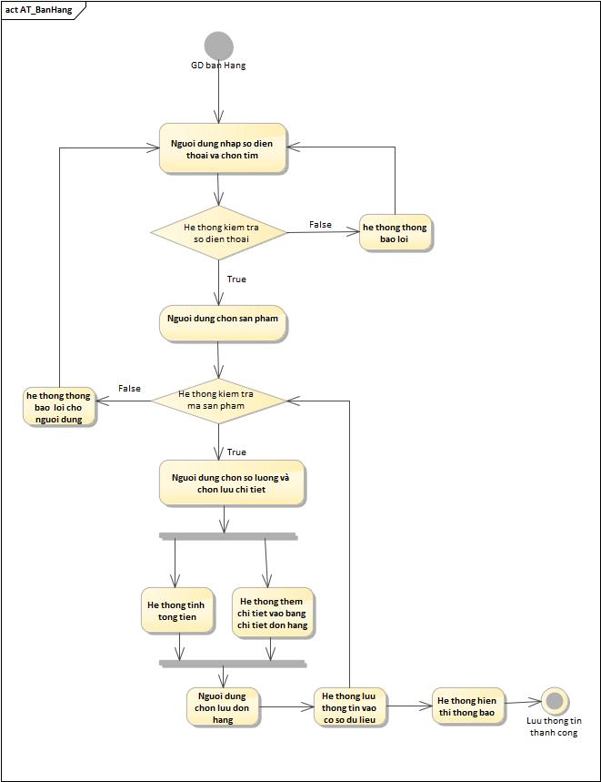
3. Phân tích
Đặc tả Use Case chính cho ứng dụng Activity Diagram
Đặc tả use case bán hàng
Activity bán hàng

Slide 10
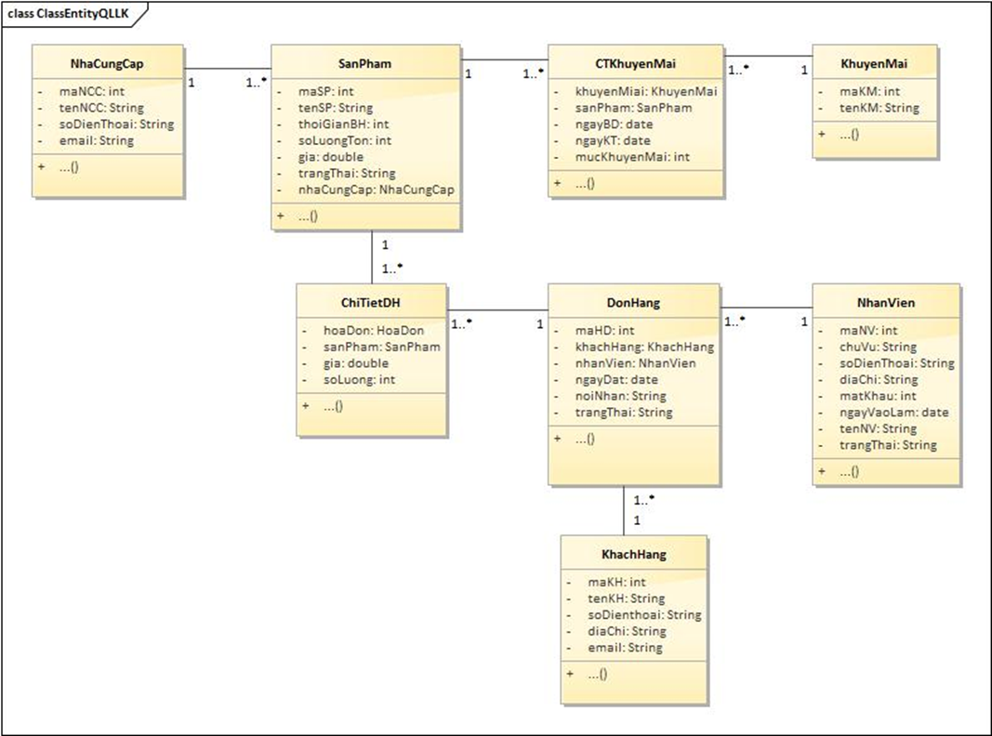
4. Thiết KẾ
Mô hình sơ đồ lớp

Slide 11
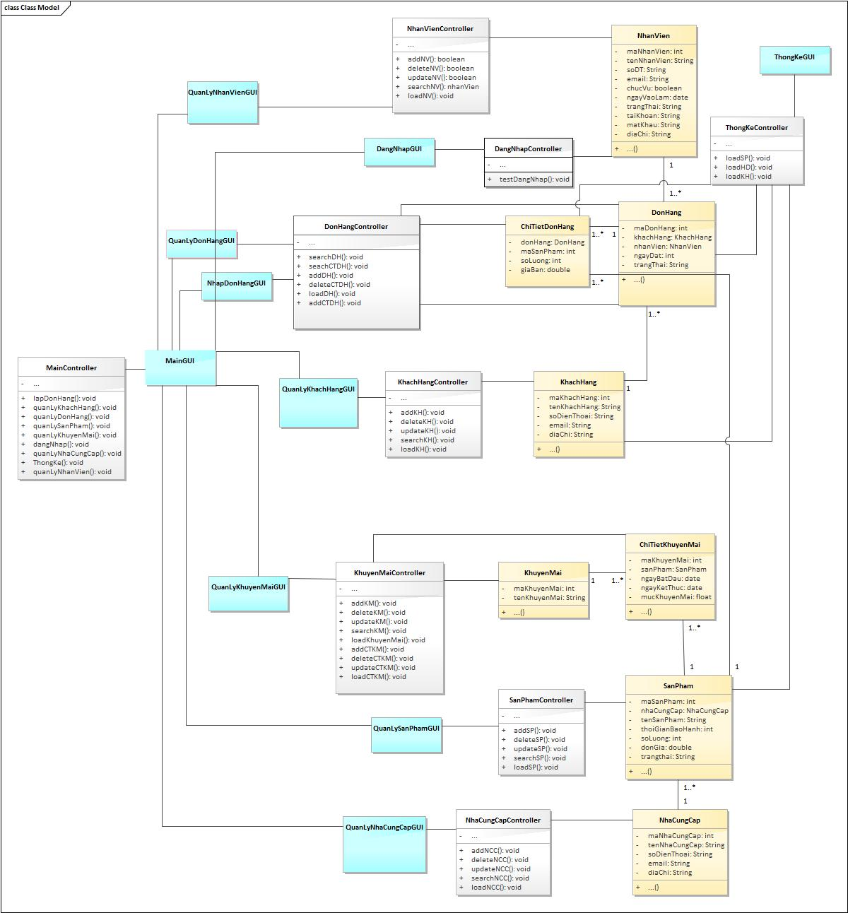
4. Thiết KẾ
Mô hình sơ đồ lớp

Slide 12
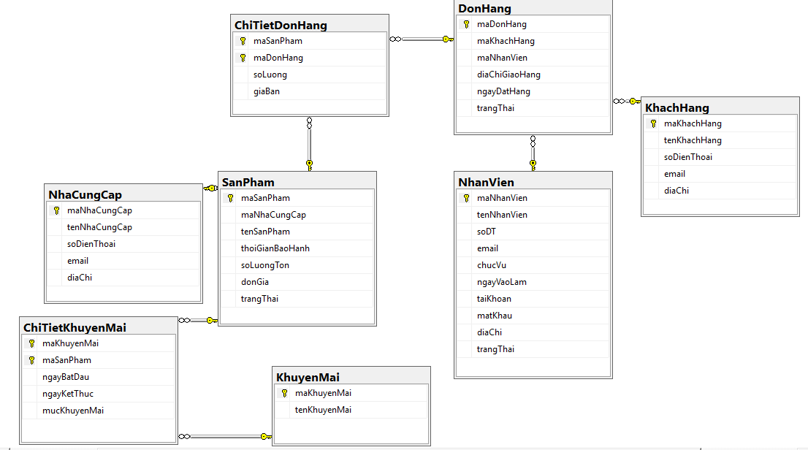
4. Thiết KẾ
Cơ sở dữ liệu

Slide 13
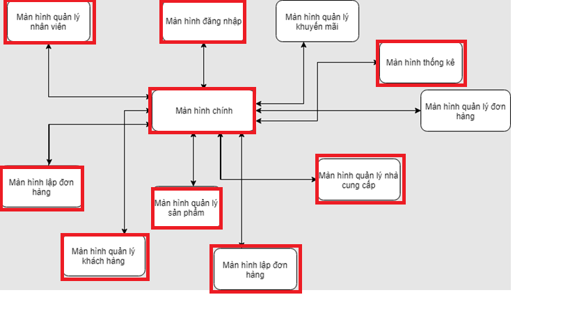
4. Thiết KẾ
Phân luồng màn hình ứng dụng
Chương trình quản lý mua bán linh kiện thực hiện một số các giao diện chính sau:

Slide 14

4. Thiết KẾ
Kiểm thử chức năng hệ thống
Để kiểm tra tính đúng đắn của chương trình, Nhóm đã thực hiện 31 các tình huống kiểm thử.
Thực hiện các biểu thức chính quy (regular expressions) để kiểm tra dữ liệu ở mức giao diện.
Kế hoạch và báo cáo kết quả kiểm thử của Nhóm 14.

Slide 15
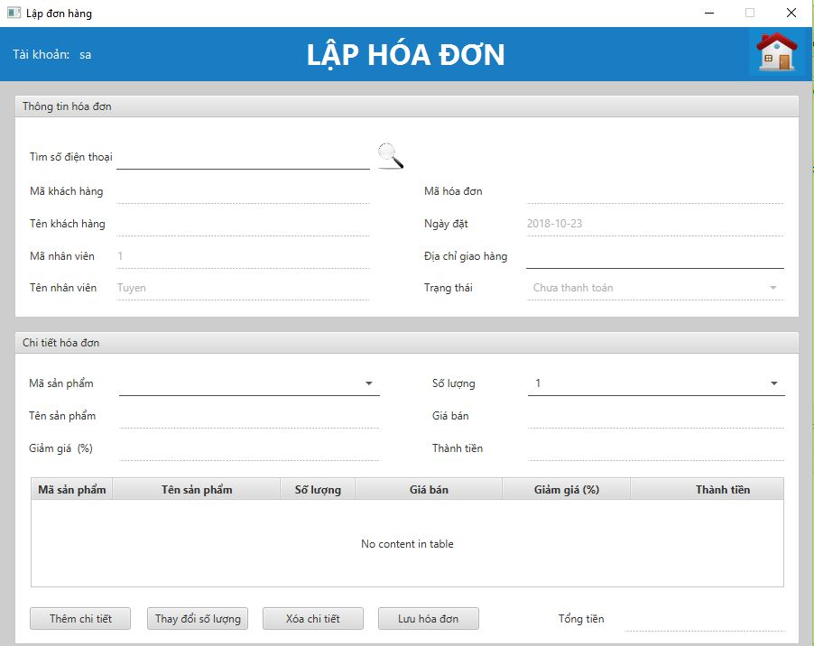
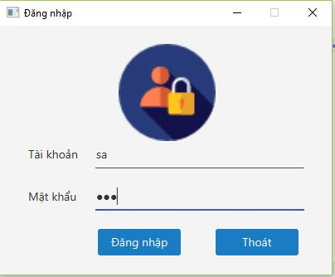
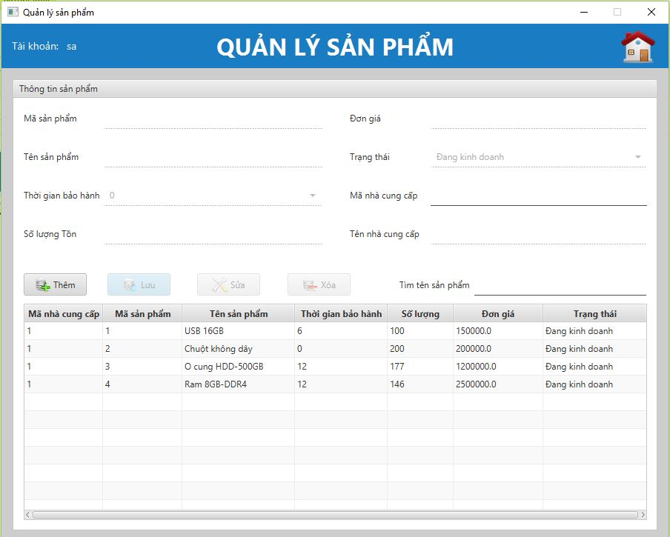
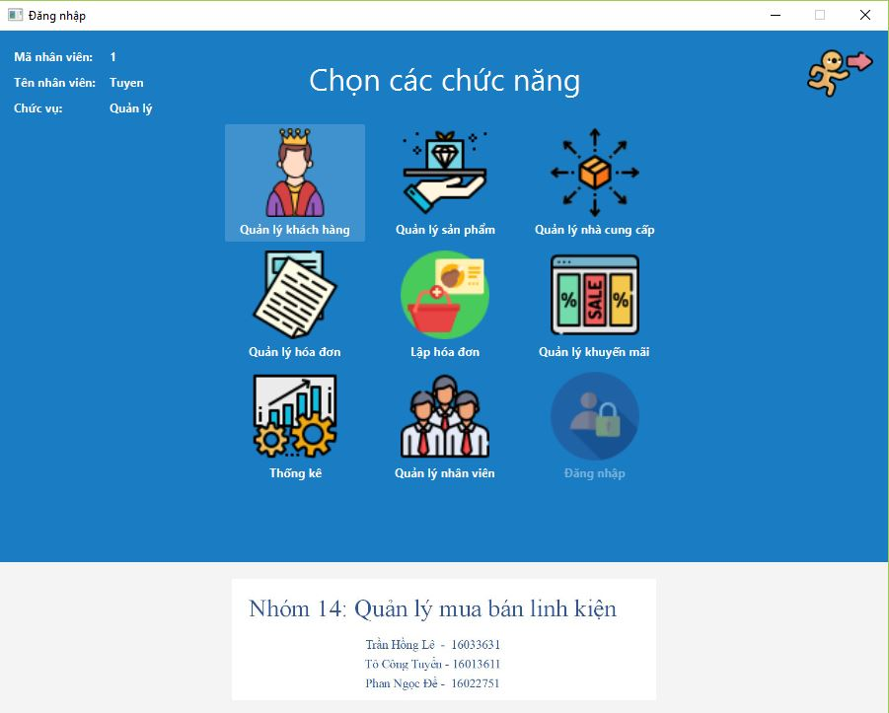
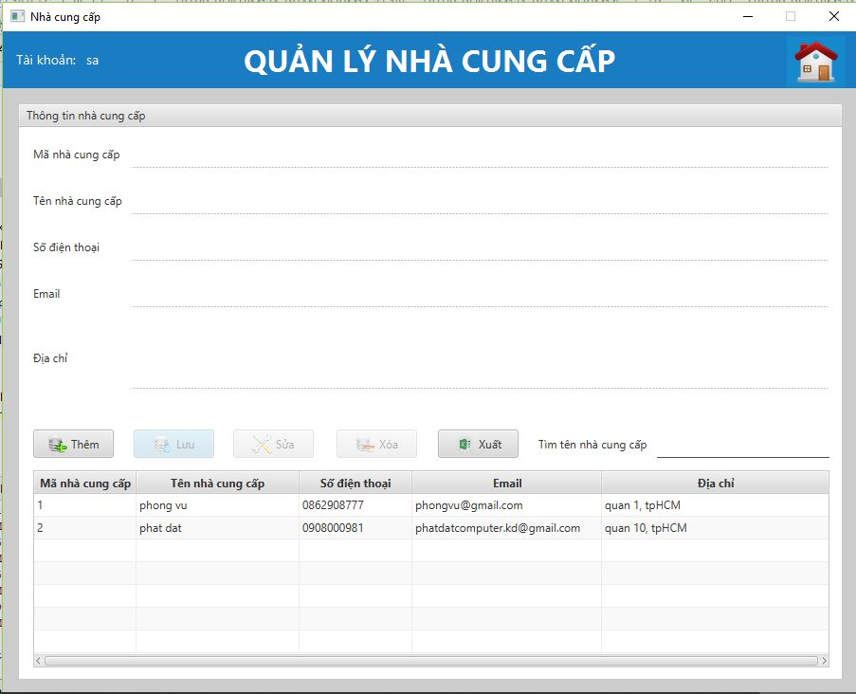
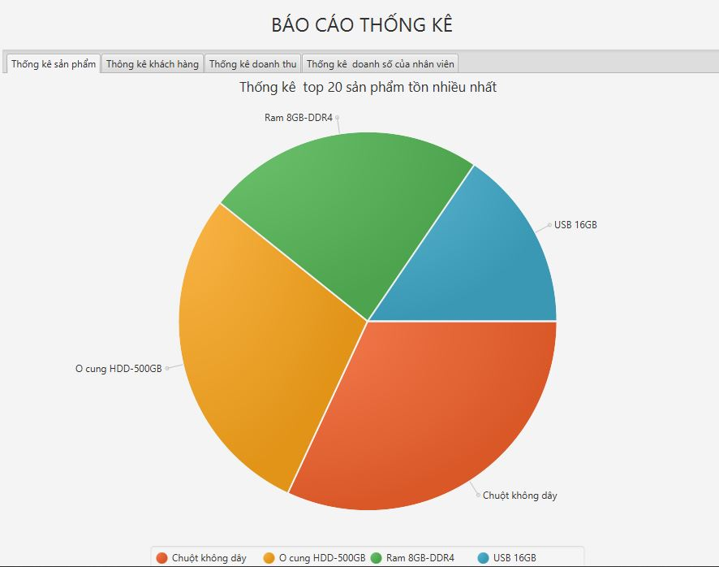
5.Hiện Thực -Demo
Màn hình ứng dụng

Slide 16

6. Nhận Xét - Hạn Chế
Nhận xét:
Đã đăng nhập phân quyền cho nhân viên quản lý, nhân viên bán hàng.
Thực hiện quản lý danh mục sản phẩm, quản lý danh mục khách hàng khách
hàng, quản lý danh mục nhà cung cấp,lập đơn hàng, quản lý danh mục nhân viên, xuất báo cáo thống kê.
Hạn chế
Chưa hỗ trợ quản lý thông tin nhập kho.
Chưa hỗ trợ quản lý thông tin bảo hành linh kiện.
Một số chức năng chưa hoàn thiện.
Chức năng lưu thông tin dữ liệu chưa tốt.
Hướng phát triển
Thêm các chức năng quản lý bảo hành linh kiện, quản lý kho,hoàn thành
giao diện quản lý đơn đặt hàng,quản lý khuyến mãi…

Slide 17


